Slide 1
Грамматики и парсинг
Шовкопляс Григорий
Введение в алгоритмы и структуры данных

Slide 2

Введение в теорию формальных языков

Slide 3
Основные определения
Алфавит — конечное непустое множество символов
Слово — конечная последовательность символов некоторого алфавита
Язык - множество слов
Задача распознавания: принадлежит ли слово w языку L?

Slide 4
Классы языков
Регулярные языки ─ задаются регулярными выражениями
Контекстно-свободные языки ─ задаются КС-грамматиками
P ─ языки, распознаваемые за полиномиальное время
NP, PSPACE, EXP, …
Разрешимые, перечислимые, ...

Slide 5
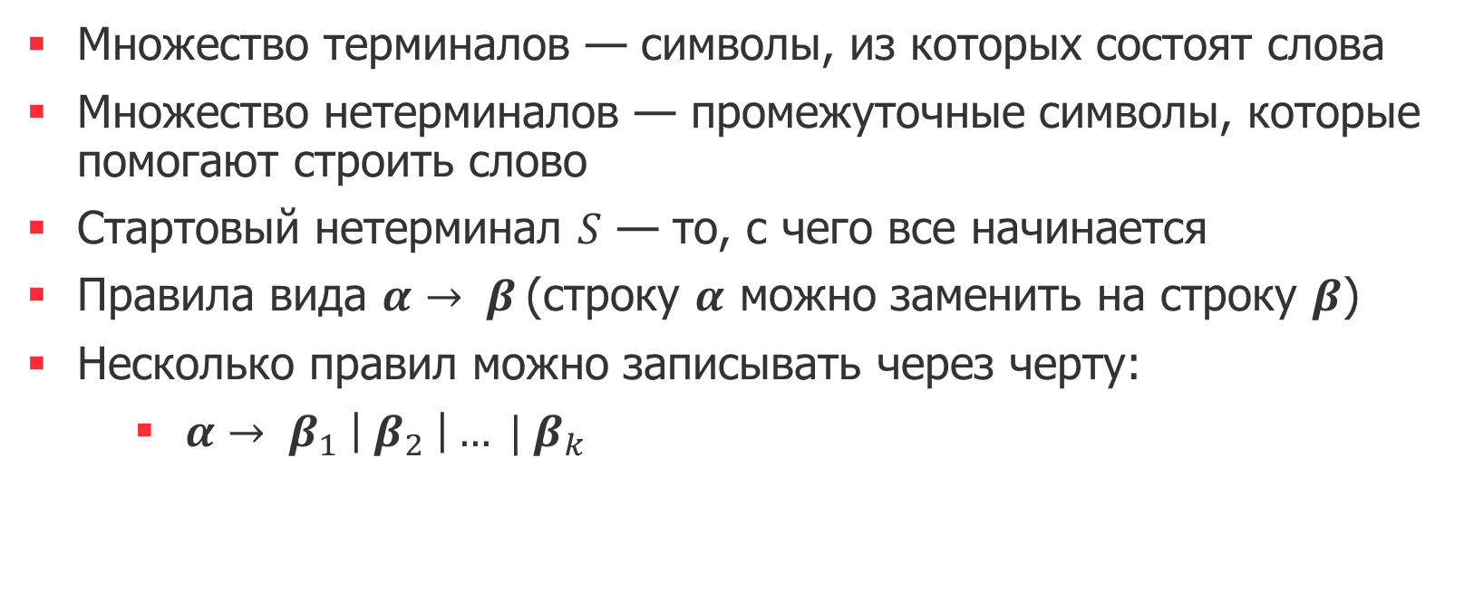
Грамматика
Множество терминалов — символы, из которых состоят слова
Множество нетерминалов — промежуточные символы, которые помогают строить слово
Стартовый нетерминал $S$ — то, с чего все начинается
Правила вида $α→ β$(строку 𝜶 можно заменить на строку 𝜷)
Несколько правил можно записывать через черту:
$α→ β_{1} \left| β_{2} \right|… | β_{k}$

Slide 6
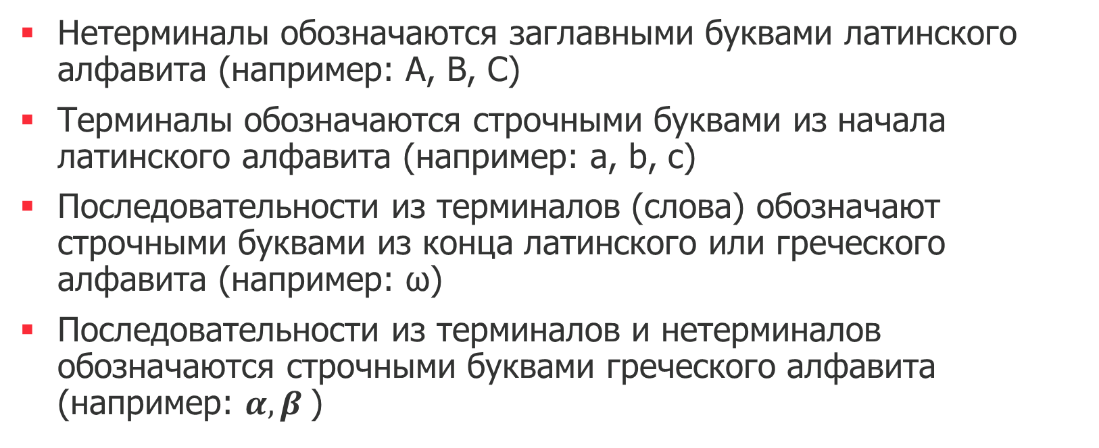
Дополнительные обозначения
Нетерминалы обозначаются заглавными буквами латинского алфавита (например: A, B, C)
Терминалы обозначаются строчными буквами из начала латинского алфавита (например: a, b, c)
Последовательности из терминалов (слова) обозначают строчными буквами из конца латинского или греческого алфавита (например: ω)
Последовательности из терминалов и нетерминалов обозначаются строчными буквами греческого алфавита (например: $α, β$)

Slide 7
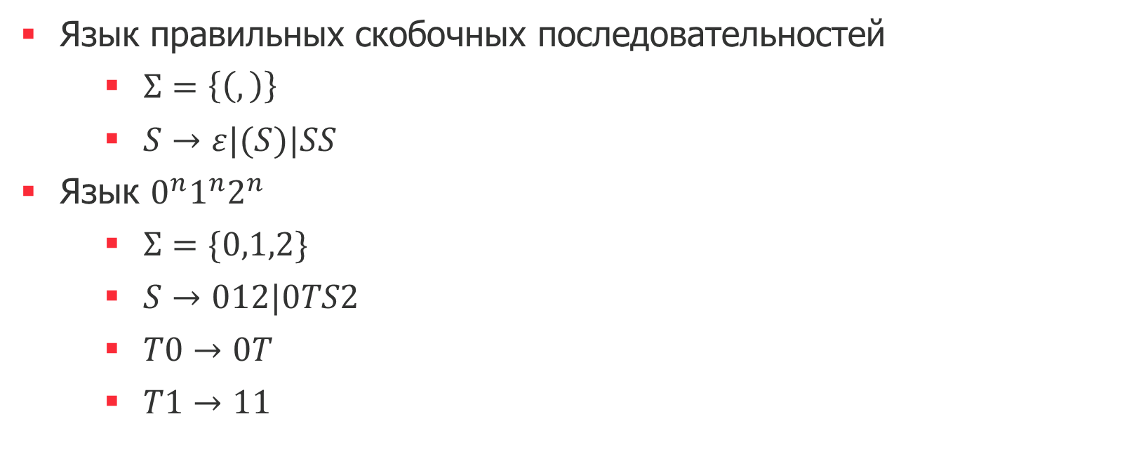
Примеры грамматик
Язык правильных скобочных последовательностей
$Σ=\left\{\left(,\right)\right\}$
$S→ε|(S)|SS$
Язык $0^{n}1^{n}2^{n}$
$Σ=\{0,1,2\}$
$S→012|0TS2$
$T0→0T$
$T1→11$

Slide 8
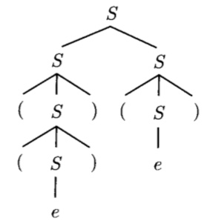
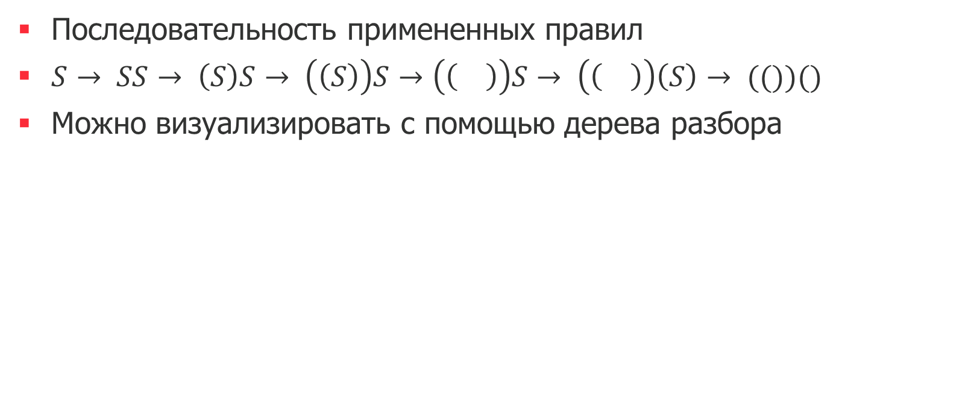
Вывод слова в грамматике
Последовательность примененных правил
$S→ SS→ \left(S\right)S→ \left(\left(S\right)\right)S→\left(\left(\right)\right)S→ \left(\left(\right)\right)\left(S\right)→ (())()$
Можно визуализировать с помощью дерева разбора

Slide 9
Контекстно-свободные грамматики

Slide 10
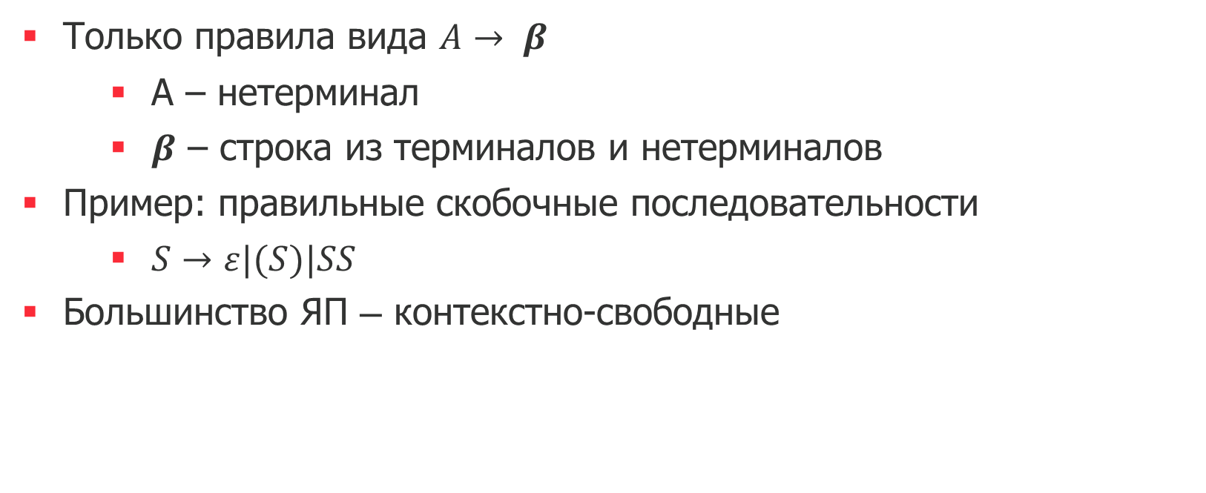
Контекстно-свободные грамматики
Только правила вида $A→ β$
A – нетерминал
𝜷 – строка из терминалов и нетерминалов
Пример: правильные скобочные последовательности
$S→ε|(S)|SS$
Большинство ЯП ─ контекстно-свободные

Slide 11
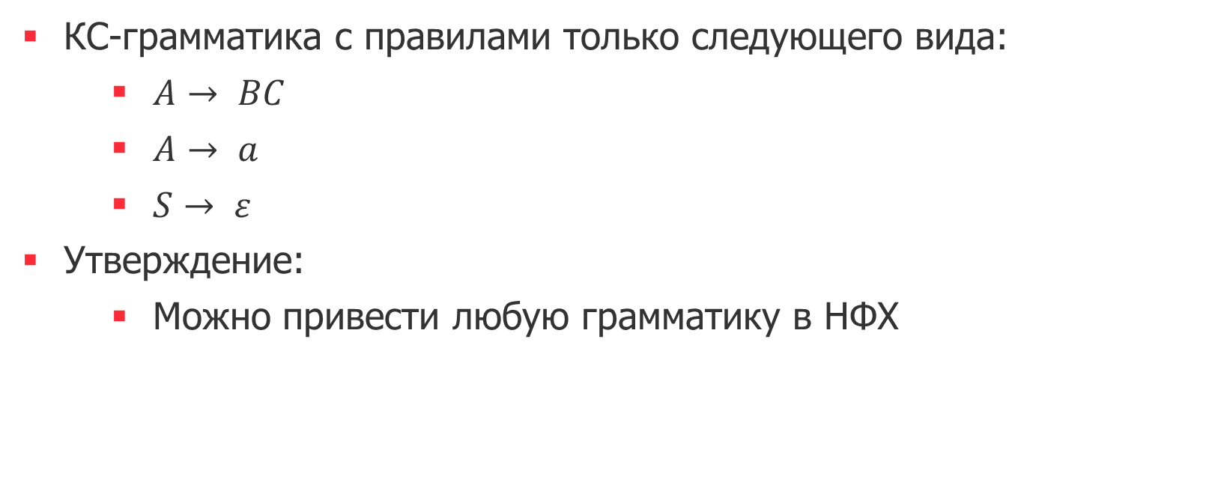
Нормальная форма Хомского
КС-грамматика с правилами только следующего вида:
$A→ BC$
$A→ a$
$S→ ε$
Утверждение:
Можно привести любую грамматику в НФХ

Slide 12
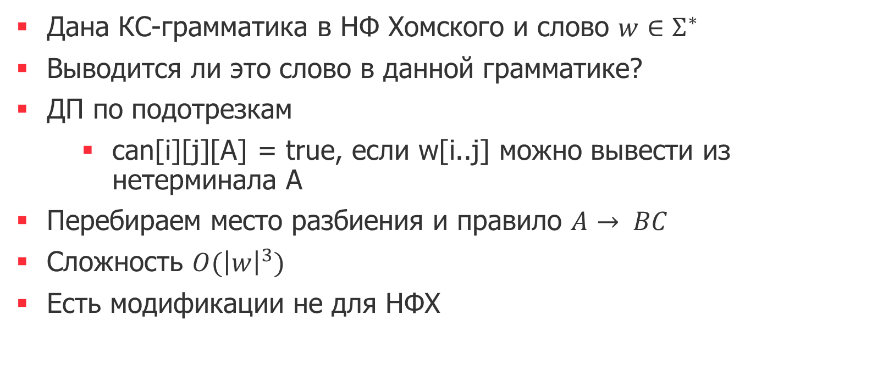
Алгоритм Кока-Янгера-Касами (CYK)
Дана КС-грамматика в НФ Хомского и слово $w∈Σ^{∗}$
Выводится ли это слово в данной грамматике?
ДП по подотрезкам
can[i][j][A] = true, если w[i..j] можно вывести из нетерминала A
Перебираем место разбиения и правило $A→ BC$
Сложность $O({\left|w\right|}^{3})$
Есть модификации не для НФХ

Slide 13
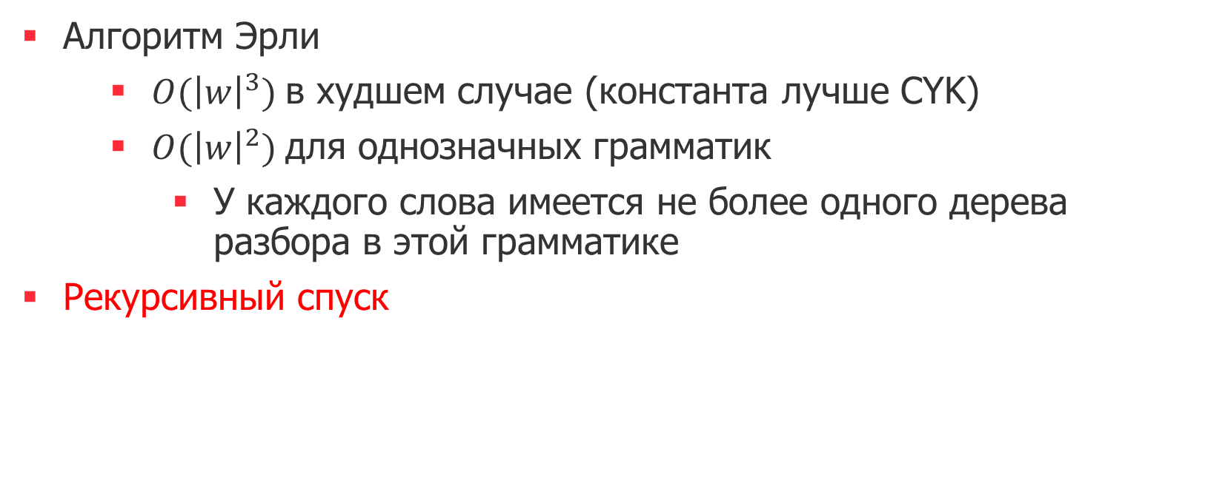
Другие алгоритмы
Алгоритм Эрли
$O({\left|w\right|}^{3})$в худшем случае (константа лучше CYK)
$O({\left|w\right|}^{2})$для однозначных грамматик
У каждого слова имеется не более одного дерева разбора в этой грамматике
Рекурсивный спуск

Slide 14

Рекурсивный спуск

Slide 15
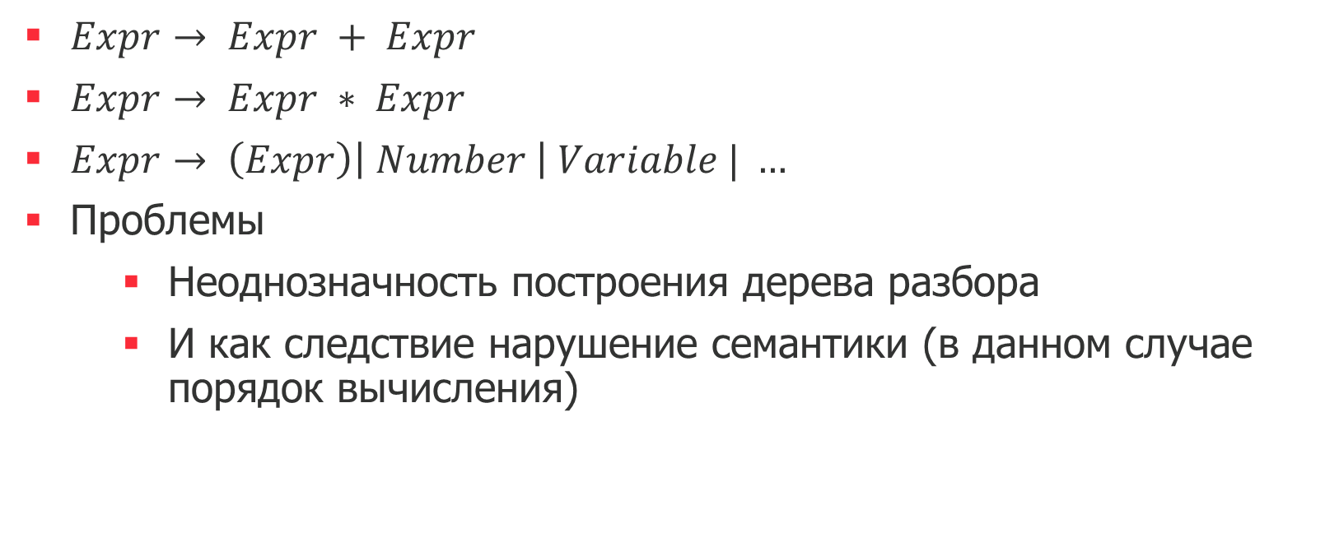
Арифметические выражения
$Expr→ Expr + Expr$
$Expr→ Expr ∗ Expr$
$Expr→ \left(Expr\right)\left| Number \right| Variable | …$
Проблемы
Неоднозначность построения дерева разбора
И как следствие нарушение семантики (в данном случае порядок вычисления)

Slide 16
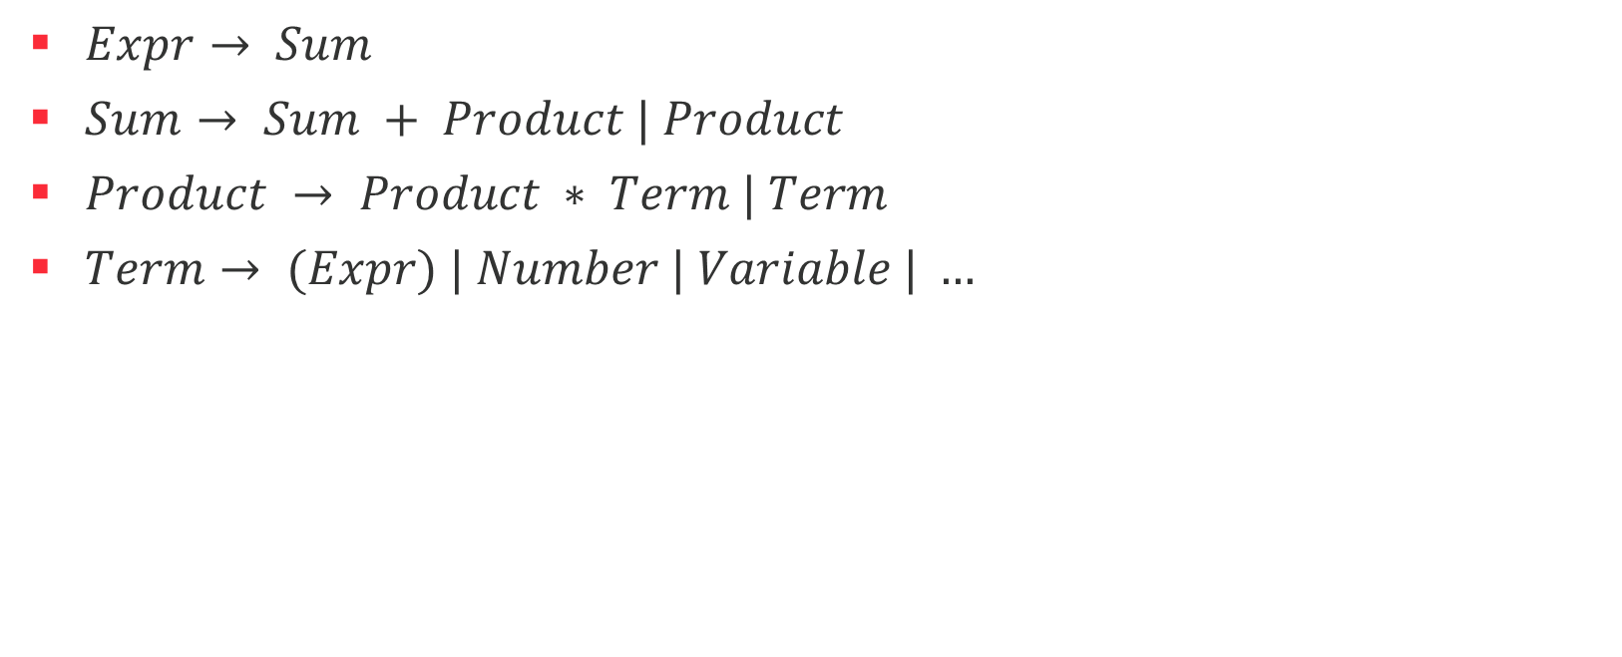
Арифметические выражения
$Expr→ Sum$
$Sum→ Sum + Product | Product$
$Product → Product ∗ Term | Term$
$Term→ (Expr) | Number | Variable | …$

Slide 17
Рекурсивный спуск
Для каждого нетерминала X создадим функцию parseX()
Перебираем, по какому правилу раскрыть X, запускаемся рекурсивно для этого правила
Проблемы
Можно не угадать правило
Можно бесконечно зациклиться

Slide 18
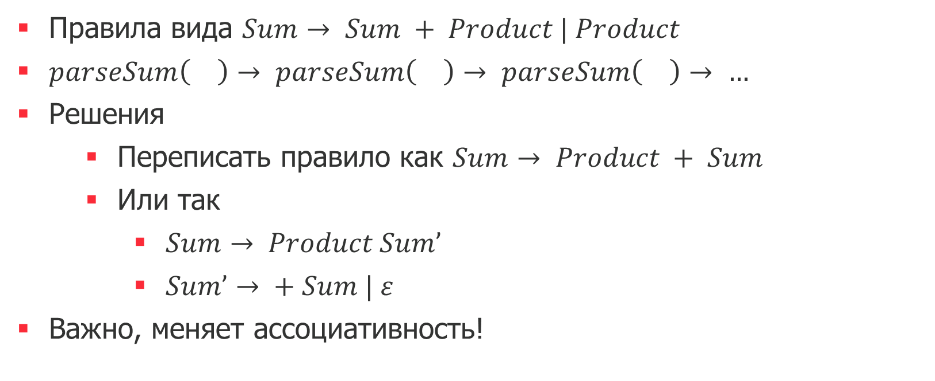
Левая рекурсия
Правила вида $Sum→ Sum + Product | Product$
$parseSum\left(\right)→ parseSum\left(\right)→ parseSum\left(\right)→ …$
Решения
Переписать правило как $Sum→ Product + Sum$
Или так
$Sum→ Product Sum’$
$Sum’→ + Sum | ε$
Важно, меняет ассоциативность!

Slide 19
Левая рекурсия
Как вычислять значения?
1) Через аккумулятор, аргументом parseSum’(acc)
2) Перестроить дерево разбора
Для каждой грамматики можно устранить левую рекурсию (есть алгоритм)

Slide 20

LL(1) и LL(k) грамматики

Slide 21
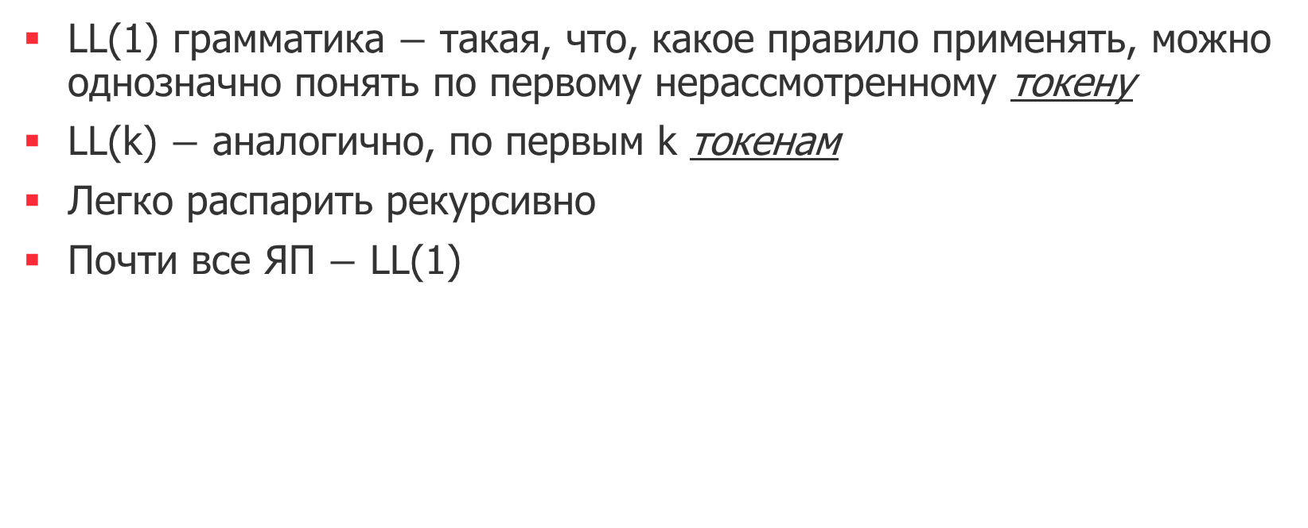
LL(1) и LL(k) грамматики
LL(1) грамматика $−$ такая, что, какое правило применять, можно однозначно понять по первому нерассмотренному токену
LL(k) $−$ аналогично, по первым k токенам
Легко распарить рекурсивно
Почти все ЯП $−$ LL(1)

Slide 22
Лирическое отступление
Лексер получает из строки набор токенов
Парсер строит дерево разбора (или что понадобится) по набору токенов

Slide 23
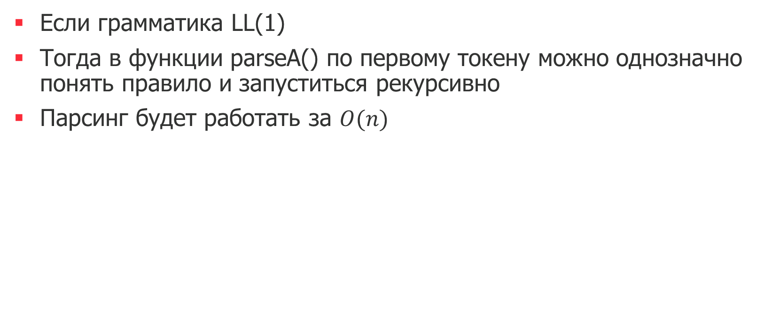
LL(1) и LL(k) грамматики
Если грамматика LL(1)
Тогда в функции parseA() по первому токену можно однозначно понять правило и запуститься рекурсивно
Парсинг будет работать за $O(n)$

Slide 24

А что в индустрии?

Slide 25
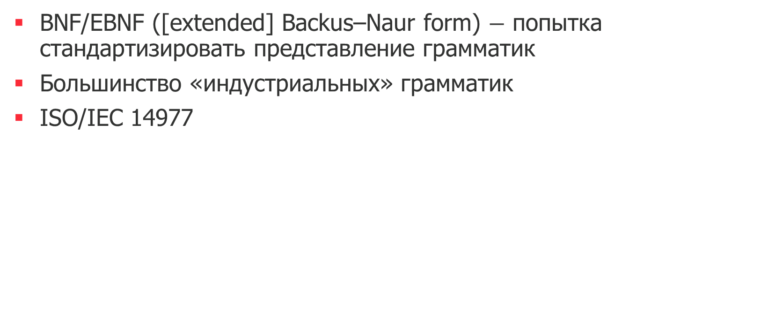
BNF
BNF/EBNF ([extended] Backus–Naur form) $−$ попытка стандартизировать представление грамматик
Большинство «индустриальных» грамматик
ISO/IEC 14977

Slide 26
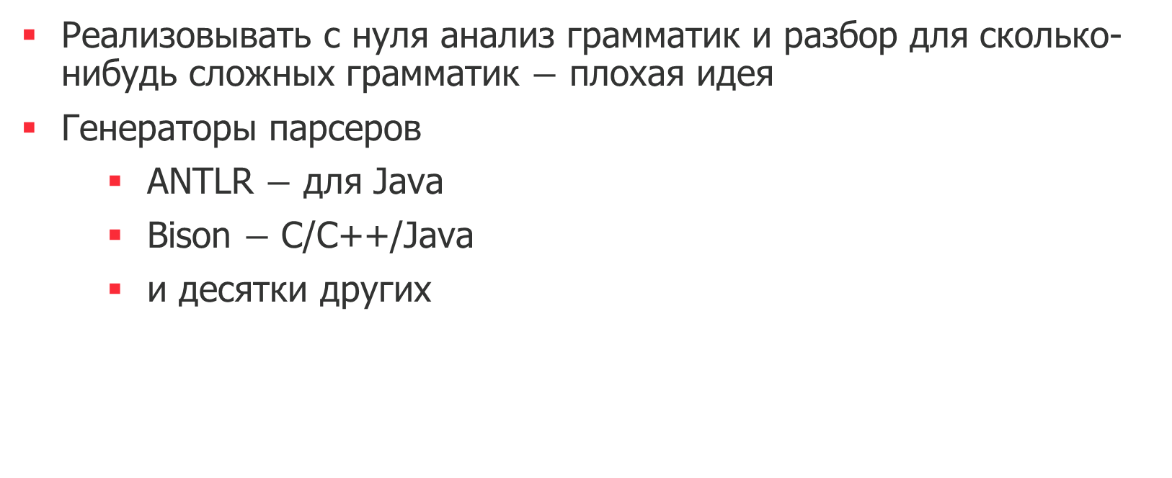
Генераторы парсеров
Реализовывать с нуля анализ грамматик и разбор для сколько-нибудь сложных грамматик $−$ плохая идея
Генераторы парсеров
ANTLR $−$ для Java
Bison $−$ C/C++/Java
и десятки других

Slide 27

Пример парсера

Slide 28

Парсер для ПСП
parseS(s, pos)
if pos = |s| or s[pos] = ‘)’ or s[pos] = ‘]’
return 0, null // 1 правило
tree = Node()
if s[pos] = ‘(’ // 2 правило
tree.children[0] = Node(‘(’)
n, tree.children[1] = parseS(s, pos + 1)
tree.children[2] = Node(‘)’)
_, tree.children[3] = parseS(s, pos + n + 2)
if s[pos] = ‘[’ // 3 правило
…
LL(1) грамматика для ПСП c двумя типами скобок
$Σ=\{\left(,\right),[, ]\}$
$S→ε\left| \left(S\right)S \right| \left[S\right]S$
Явного лексера нет

Slide 29
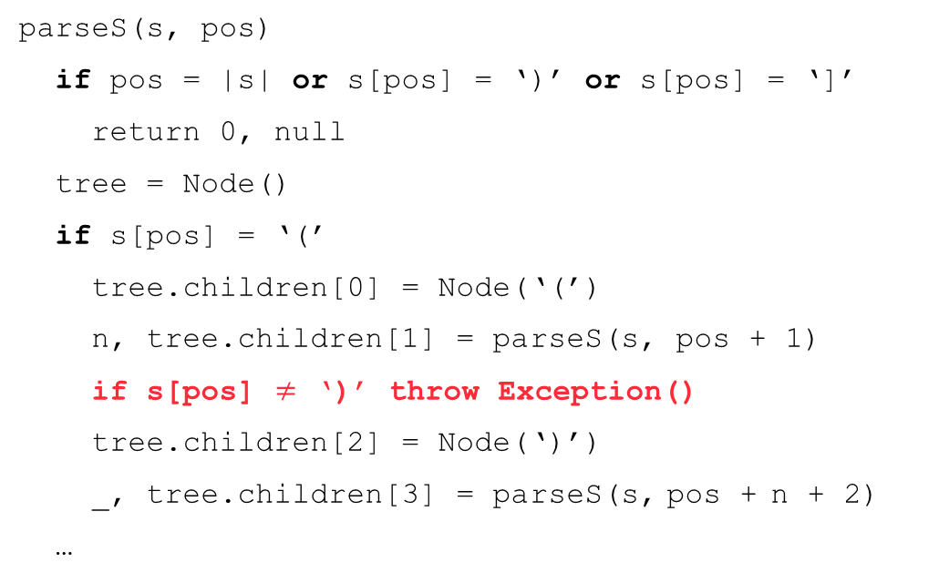

Парсер для ПСП
parseS(s, pos)
if pos = |s| or s[pos] = ‘)’ or s[pos] = ‘]’
return 0, null
tree = Node()
if s[pos] = ‘(’
tree.children[0] = Node(‘(’)
n, tree.children[1] = parseS(s, pos + 1)
if s[pos] $≠$ ‘)’ throw Exception()
tree.children[2] = Node(‘)’)
_, tree.children[3] = parseS(s, pos + n + 2)
…
$S→ε\left| \left(S\right)S \right| \left[S\right]S$
Обработка ошибок

Slide 30
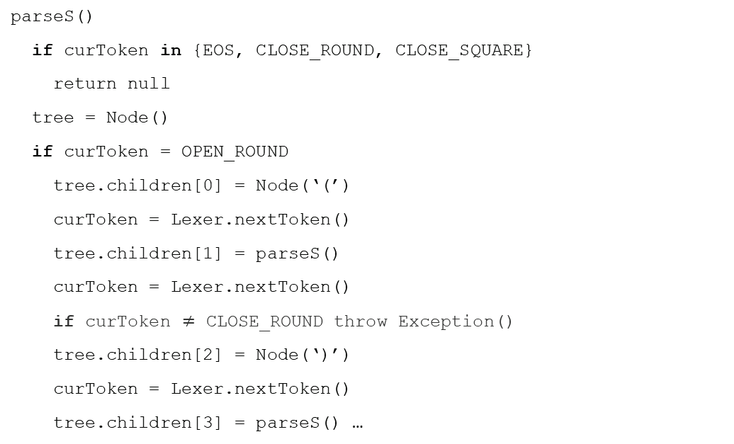

Парсер для ПСП
parseS()
if curToken in {EOS, CLOSE_ROUND, CLOSE_SQUARE}
return null
tree = Node()
if curToken = OPEN_ROUND
tree.children[0] = Node(‘(’)
curToken = Lexer.nextToken()
tree.children[1] = parseS()
curToken = Lexer.nextToken()
if curToken $≠$ CLOSE_ROUND throw Exception()
tree.children[2] = Node(‘)’)
curToken = Lexer.nextToken()
tree.children[3] = parseS() …
$S→ε\left| \left(S\right)S \right| \left[S\right]S$
Если есть лексер

Slide 31
Все!

